Slide 1
Présentation de l’Inserm

Slide 2
L’Inserm est le seul organisme de recherche public français entièrement dédié à la santé.

Slide 3
Notre objectif : faire progresser les connaissances sur le vivant et sur les maladies et développer l’innovation pour améliorer la santé de tous.

Slide 4
Sommaire
  Répondre aux grands défis de la recherche biomédicale
  Agir pour améliorer la santé de tous
  Diffuser les connaissances pour informer chacun
Données 2023, sauf mention contraire

Slide 5
Répondre aux grands défis
de la recherche biomédicale

Slide 6



Répondre aux grands défis de la recherche biomédicale
Être référent dans le secteur de la recherche biomédicale
      En Europe et à l’International
      Plus de 7 000 coopérations internationales avec 106 pays
      66 laboratoires européens et internationaux partenaires
      35 accords de coopération institutionnels
      En France
      278 unités de recherche
      34 centres d’investigation clinique
      48 unités de service
      15 234 collaborateurs
      4 972 fonctionnaires
      (2 180 chercheurs dont ATIP-Avenir)
      3 719 contractuels et vacataires (dont ATIP-Avenir)
      > 50 contrats ATIP-Avenir
      6 534 enseignants-chercheurs et enseignants hospitaliers
      Un budget initial* de
      1 176 millions €
      dont 719,4 M€
      de subvention d’État
      et 456,6 M€
      de ressources propres
      * en 2024
      Brevets et licences
      Un portefeuille de 2 492 familles
      de brevets
      131 nouveaux contrats de licences
      signés
      306 partenariats de R&D

Slide 7
Répondre aux grands défis de la recherche biomédicale
Être référent dans le secteur de la recherche biomédicale (2)
      En Europe
      1er déposant académique dans le secteur
      biomédical en Europe
      2e déposant européen dans le secteur
      des biotechnologies
      5e déposant européen dans le secteur
      pharmaceutique
      Lancement d’Horizon Europe et bilan des appels 2021 :
      ERC : 57 projets ERC, 2e récipiendaire français de bourses ERC
      Actions Marie Skłodowska Curie : 9 bourses individuelles, 11 réseaux
      de doctorants, dont 2 coordinations
      Cluster Santé : 54 projets, dont 13 coordinations
      EIC : 16 projets, dont 2 coordinations
      Infrastructure : participation dans 6 projets
      Bilan d’Horizon 2020 :
      1er coordinateur de projets du défi sociétal Santé
      396 contrats dont 83 lauréats ERC et 53 bourses Marie Skłodowska-Curie
      Un dialogue étroit
      avec plus 500 associations de malades pour
      une recherche participative
      des rencontres et débats entre malades et chercheurs
      10 976 articles originaux
      (publications 2022)

Slide 8
Répondre aux grands défis de la recherche biomédicale
Évoluer pour mieux s’adapter
2022
2011
      L’Inserm signe son contrat d’objectifs, de moyens et de performance
      2021-2025
1983
      Établissement
      public à caractère
      scientifique et technologique, entièrement dédié
      à la santé humaine
      et à la recherche biomédicale
      Placé sous la double tutelle du ministère
      de la Santé et du ministère
      de la Recherche
      L’Inserm
      établit
      son premier
      plan stratégique
      et son contrat d’objectifs
      et de
      performance
      avec l’État
      (2011-2015)
2009
      L’Inserm, dont le décret
      est révisé, assure
      la coordination stratégique, scientifique et opérationnelle de
      la recherche biomédicale
      Création d’Aviesan, l’Alliance nationale pour
      les sciences de la vie
      et de la santé
1964
2019
2024
      Création
      de l’Inserm
      Création de l’Agence de programmes en santé, pilotée par l’Inserm
      L’Inserm lance son plan stratégique
      2025

Slide 9

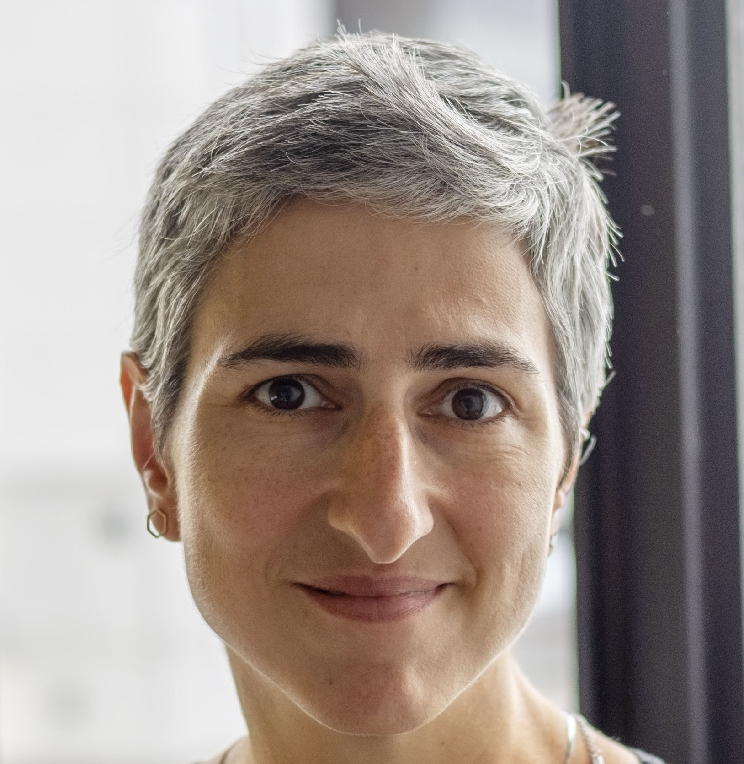
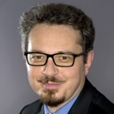

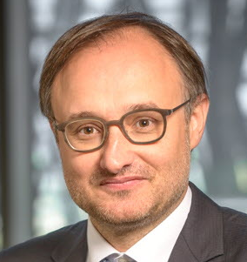
Répondre aux grands défis de la recherche biomédicale
Notre organisation
Président-directeur général
Didier Samuel
        Collège de déontologie
        Comité d’éthique
        Comité d’évaluation éthique pour l’Inserm
        Délégation à l’intégrité scientifique
        Groupe de réflexion avec
        les associations de malades (GRAM)
        Comité pour l’histoire de l’Inserm
Conseil d’administration
Conseil scientifique
Commissions scientifiques spécialisées
Commission d’accompagnement de la recherche
Directrice générale déléguée - Stratégie
Elli Chatzopoulou
Directeur général délégué - Administration
Damien Rousset
Directrice de cabinet
Carine Delrieu
Directeur exécutif
Agence de programmes
Franck Mouthon
Direction générale
Instituts thématiques
Départements
Délégations régionales
Bases moléculaires et structurales du vivant
Biologie cellulaire, développement et évolution
Cancer
Génétique, génomique et bio-informatique
Immunologie, inflammation, infectiologie
et microbiologie
Neurosciences, sciences cognitives, neurologie
et psychiatrie
Physiopathologie, métabolisme, nutrition
Santé publique
Technologies pour la santé
Affaires financières
Affaires juridiques
Communication
Évaluation
Partenariat et relations extérieures
Programmes stratégiques
Ressources humaines
Science ouverte
Système d’information
Agence comptable principale
Île-de-France (4)
Auvergne-Rhône-Alpes
Est
Grand Ouest
Occitanie Méditerranée
Occitanie Pyrénées
Nord-Ouest
Nouvelle-Aquitaine
Provence-Alpes-Côte d’Azur et Corse

Slide 10
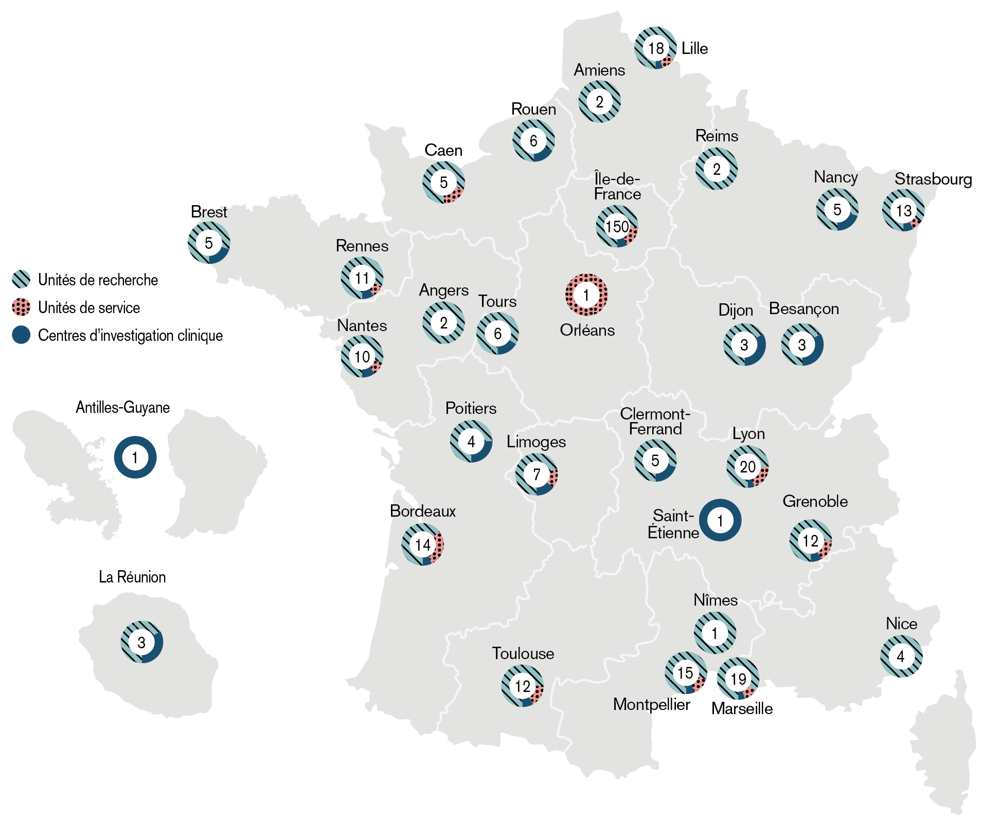
Répondre aux grands défis de la recherche biomédicale
Notre présence en France
      278
unités
de recherche
      48
unités
de service
      centres
      d’investigation
      clinique
      34

Slide 11
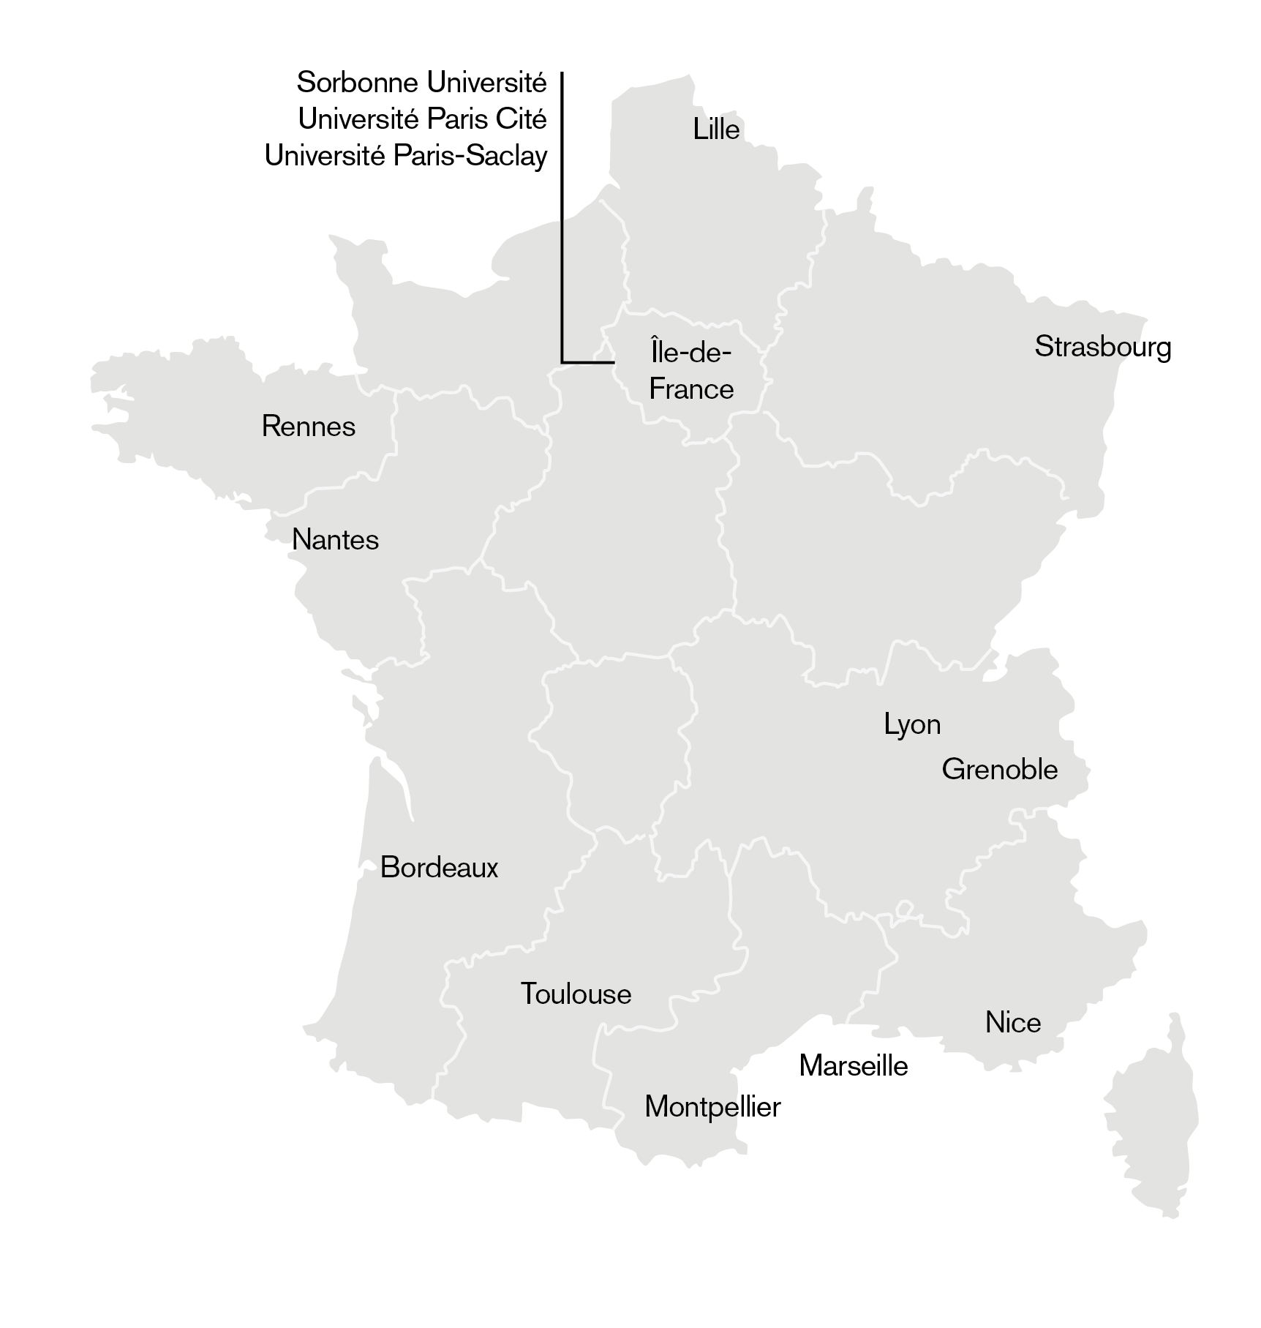
Répondre aux grands défis de la recherche biomédicale
Notre présence en France (2)
      85 %
      des moyens
      de l’Inserm dans…
établissements universitaires, dans lesquels l’Inserm investit au moins 10 M€ par an
      14

Slide 12
Répondre aux grands défis de la recherche biomédicale
Nos principaux partenaires français et internationaux
  37 universités
  Un partenaire clé de 14 établissements universitaires dans lesquels l’Inserm investit plus de 10 M€ par an
  Sur les 14 Idex et I-site, l’Inserm investit 72 %
  de ses moyens
  Unités de recherche dans 31 sites hospitalo- universitaires
  Organismes de recherche nationaux : CNRS, Inrae, Inria, IRD, Ined…
  Grandes écoles : ENS, ESPCI, EHESS, École polytechnique, EHESP, École des Mines, ENVA…
  Industriels : Astra Zeneca/MedImmune, MSD Avenir, Sanofi, AdBio Partners…
  Fondations et associations : fondation Bettencourt-Schueller, FRM…
  Institutions académiques européennes
  et internationales : Helmholtz, NIH…

Slide 13
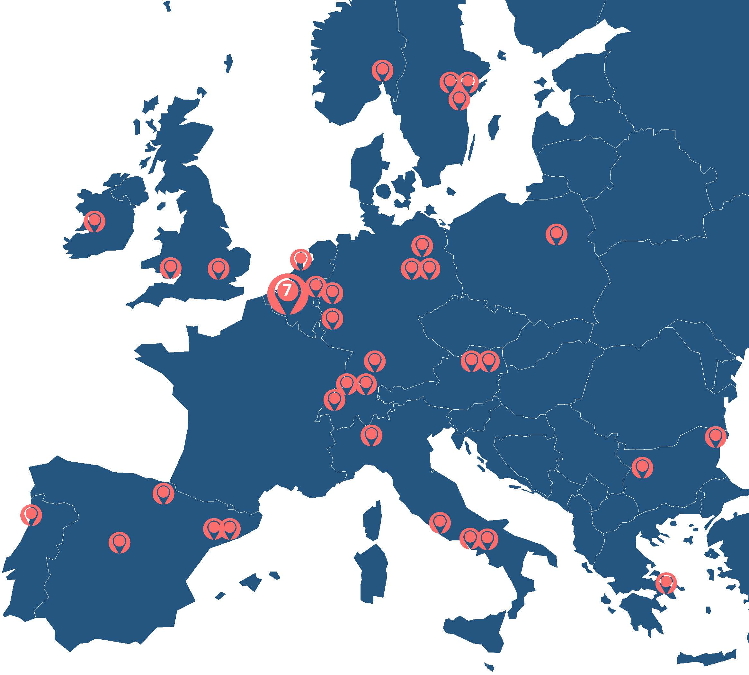
Répondre aux grands défis de la recherche biomédicale
Nos laboratoires partenaires en Europe
De multiples collaborations scientifiques informelles naissent entre les équipes de recherche Inserm et des laboratoires européens.
En 2024, l’Institut compte en outre 40 accords de partenariat en Europe à travers des instruments dédiés : programmes de coordination thématique, projets de recherche internationaux, tremplins internationaux.
Notes:
Si ce que nous voulons est un état des lieux début 2024
1. FIRST STEP
Appel 2023 en cours en 2024 : 15 nouveaux FS
Les 8 nouveaux First step 2024 Europe
Espagne (3) : 2 à Barcelone, Valencia ; ITALIE (2) Rome et Monza ; ALLEMAGNE (2) : Neuherberg, Leipzig ; SUEDE : Uppsala
Les 7 nouveaux First step 2024 International : ETATS UNIS (5) : New york, Boston, Chicago, Irvine, Standford ; CHINE : Beijin ; ARGENTINE : Buenos Aires
=> et supprimer les tremplins qui sont actuellement sur la carte car leur durée est un an).
2. Pour les IRP
ajouter les 12 IRP de l’appel 2022 à savoir :
AUSTRALIE Melbourne + NOUVELLE-ZÉLANDE Christchurch (2 partenaires étrangers) ; BRÉSIL Sao Paulo ; ITALIE Naples ; CANADA MONTREAL; INDE Bangalore ; ESPAGNE Pamplona, Navarra ; ESPAGNE Madrid ; BÉNIN Abomey-Calavi ; CAMEROUN Yaoundé ; CANADA Montréal ; BULGARIE Sofia + Varna (2 partenaires étrangers) ; MONGOLIE Ulaanbaatar
+
Ceux de l’ Appel 2023 qui vont démarrer en 2024 : 15 nouveaux IRP au total
Les 9 Européens : => Irlande : Limerick ; BELGIQUE (2) : Bruxelles et Namur ; AUTRICHE : Vienne ; SUISSE : Bâles ; ITALIE : Naples ; ALLEMAGNE : Leipzig ; POLOGNE : Varsovie ; SUEDE : Stockholm
Les 6 hors Europe : => Australie : Melbourne ; TAIWAN : Taipei ; INDE : New Dehli ; CHINE : Wuhan ; JAPON : Yokohama ; BRESIL : Belo Horizonte
IRN : + changer la légende pour Réseau de recherche (supprimer la ligne « réseau de recherche international » mais conserver les 2 points qui ont été labellisés IRP au sens de l’Inserm – mais un IRN CNRS nb. Planegg en Allemagne et Nottingham en UK et Huazhong en Chine
PCT: supprimer Zurich et ajouter Oslo

Slide 14
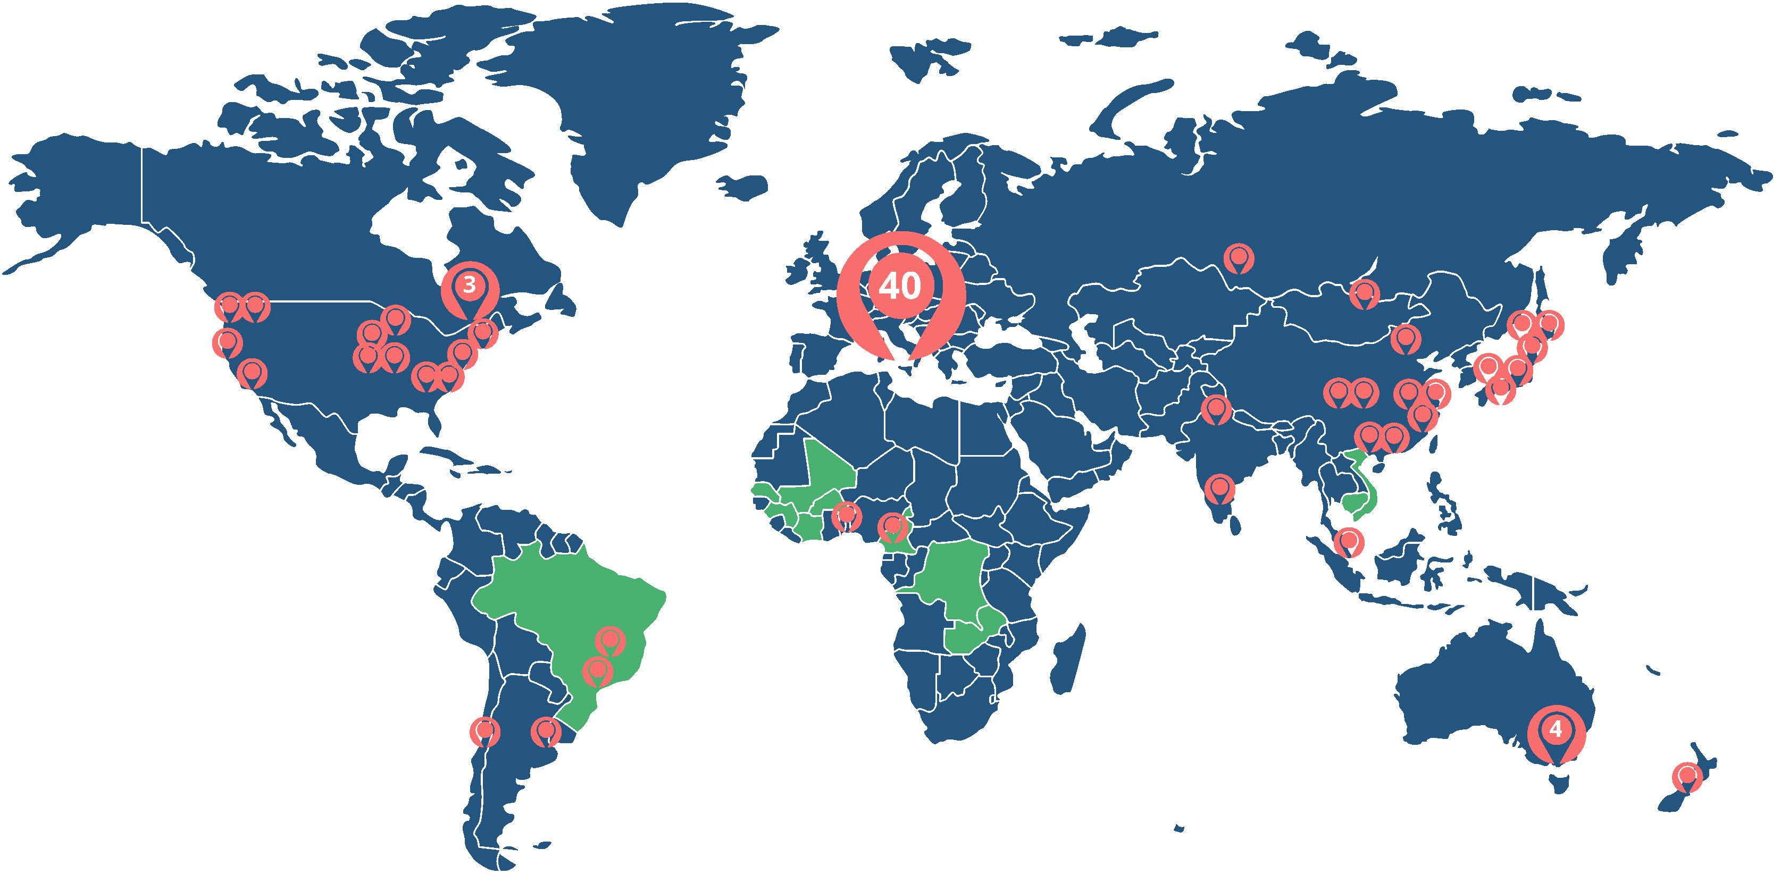
Répondre aux grands défis de la recherche biomédicale
Nos laboratoires partenaires à l’international
De multiples collaborations scientifiques informelles naissent entre les équipes de recherche Inserm et des laboratoires étrangers.
En 2024, l’Institut compte en outre 85 accords de partenariat dans le monde à travers des instruments dédiés : programmes de coordination thématique, projets de recherche internationaux, tremplins internationaux.
L’Inserm travaille aussi avec 11 pays partenaires
à travers l’ANRS MIE.
Notes:
Si ce que nous voulons est un état des lieux début 2024
1. FIRST STEP
Appel 2023 en cours en 2024 : 15 nouveaux FS
Les 8 nouveaux First step 2024 Europe
Espagne (3) : 2 à Barcelone, Valencia ; ITALIE (2) Rome et Monza ; ALLEMAGNE (2) : Neuherberg, Leipzig ; SUEDE : Uppsala
Les 7 nouveaux First step 2024 International : ETATS UNIS (5) : New york, Boston, Chicago, Irvine, Standford ; CHINE : Beijin ; ARGENTINE : Buenos Aires
=> et supprimer les tremplins qui sont actuellement sur la carte car leur durée est un an).
2. Pour les IRP
ajouter les 12 IRP de l’appel 2022 à savoir :
AUSTRALIE Melbourne + NOUVELLE-ZÉLANDE Christchurch (2 partenaires étrangers) ; BRÉSIL Sao Paulo ; ITALIE Naples ; CANADA MONTREAL; INDE Bangalore ; ESPAGNE Pamplona, Navarra ; ESPAGNE Madrid ; BÉNIN Abomey-Calavi ; CAMEROUN Yaoundé ; CANADA Montréal ; BULGARIE Sofia + Varna (2 partenaires étrangers) ; MONGOLIE Ulaanbaatar
+
Ceux de l’ Appel 2023 qui vont démarrer en 2024 : 15 nouveaux IRP au total
Les 9 Européens : => Irlande : Limerick ; BELGIQUE (2) : Bruxelles et Namur ; AUTRICHE : Vienne ; SUISSE : Bâles ; ITALIE : Naples ; ALLEMAGNE : Leipzig ; POLOGNE : Varsovie ; SUEDE : Stockholm
Les 6 hors Europe : => Australie : Melbourne ; TAIWAN : Taipei ; INDE : New Dehli ; CHINE : Wuhan ; JAPON : Yokohama ; BRESIL : Belo Horizonte
IRN : + changer la légende pour Réseau de recherche (supprimer la ligne « réseau de recherche international » mais conserver les 2 points qui ont été labellisés IRP au sens de l’Inserm – mais un IRN CNRS nb. Planegg en Allemagne et Nottingham en UK et Huazhong en Chine
PCT: supprimer Zurich et ajouter Oslo

Slide 15
Agir pour améliorer
la santé de tous

Slide 16

Agir pour améliorer la santé de tous
La programmation et le pilotage
de la recherche en santé nationale
      Objectifs
      Rendre l'écosystème de recherche et d'innovation plus à même de répondre aux grands défis et transitions auxquels le domaine de la santé fait face. Pour cela, l’Agence de programmes de recherche en santé renforce la coordination des acteurs pertinents et contribue à la priorisation et à la définition d’un nombre de programmes de recherche, jugés stratégiques, car à fort impact sociétal et relevant d’un intérêt souverain. Une fois ces programmes arbitrés par l’État, l’Agence en orchestre le pilotage national.
      Missions
      Mettre en place une vision prospective au service de l’induction de programmes de recherche innovants et ambitieux, fondés sur des questions scientifiques prioritaires en santé
      Mettre en place une capacité d’expertise interdisciplinaire dans le champ de la recherche biomédicale
      Garantir l’articulation entre les programmes prioritaires, avec les politiques de site, les feuilles de route nationale et européenne des infrastructures de recherche, les actions européennes, et sur l’ensemble du continuum de financement et d’action des thématiques priorisées
      Feuille de route
      Élaborer les trois nouveaux programmes prioritaires de recherche (maladies neurodégénératives, maladies chroniques inflammatoires, transplantation)
      Finaliser le programme France Vaccins
      Piloter le volet recherche de la Stratégie nationale d’accélération sur la prévention en santé
      Construire un programme interdisciplinaire de recherche sur la fin de vie
      Contribuer aux feuilles de route nationale et européenne des infrastructures et équipements de recherche ou technologiques
      Constituer le volet expertise et prospective de l’Agence

Slide 17





Agir pour améliorer la santé de tous
Nos missions pour la santé
      Production, diffusion nationale et internationale
      des connaissances
      Rôle majeur dans
      la coordination nationale de la recherche en santé
      Expertise scientifique
      et aide à la décision publique en matière
      de santé
INITIER,
DÉVELOPPER
ET COORDONNER
UNE RECHERCHE BIOMÉDICALE D’EXCELLENCE
      Soutien à l’enseignement supérieur et à la formation
      à la recherche
      Valorisation
      des découvertes et
      de leurs applications

Slide 18
Agir pour améliorer la santé de tous
Nos champs d’actions et d’expertises
Études cliniques
et précliniques
Recherche
fondamentale
Cohortes
et études
épidémiologiques
Expertise
et contribution
à la santé publique
et à la politique
de recherche
Infrastructures
de recherche
biomédicale
Transfert de
technologie

Slide 19
Agir pour améliorer la santé de tous
Les cohortes et études épidémiologiques
EpiCOV
  130 000 volontaires pour la recherche sur le SARS-CoV-2
Portail épidémiologie France
Catalogue de bases
de données en santé
en France
> epidemiologie-france.aviesan.fr
ELFE
  20 000 enfants nés en 2011, étude longitudinale de
  la naissance à l’âge adulte
Des bases
de données
d’envergure
pour la recherche
et l’expertise en
santé publique,
accessibles en ligne
Plus de
1,6 million de
personnes
(2 % de la population française) impliquées
dans des cohortes
Inserm
Constances
  220 000 sujets représentatifs
  de la population française,
  de 18 à 69 ans à l’inclusion
  + une biobanque de 100 000 sujets
CépiDc
Centre d’épidémiologie
sur les causes médicales de décès
> cepidc.inserm.fr
RaDiCo
plus de 5 000 personnes atteintes d’une maladie rare
sur 12 cohortes
Orphanet
Portail des maladies rares et des médicaments orphelins
> orpha.net
…

Slide 20
Agir pour améliorer la santé de tous
Un continuum de la recherche fondamentale
à la recherche clinique et appliquée en santé publique
Recherche
fondamentale
Études précliniques
Preuves de concept
Phases
I, IIa, IIb, III
Phase
IV
Infrastructures
nationales
de recherche
34 centres
de recherche
clinique
Environ 90 cohortes
& études à grande échelle
278 unités
de recherche

Slide 21

Agir pour améliorer la santé de tous
Des actions de valorisation qui portent leurs fruits
avec le soutien d’Inserm Transfert
    2 492 familles de brevets actives
    152 nouvelles familles de brevets déposées en 2023
    1,8 M€ annuels pour financer des projets
    en maturation ou des preuves de concept
    Une enveloppe de maturation atteignant
    25,1 M€ investis depuis 2009 répartis sur 419 projets
    550,2 M€ issus des partenariats industriels
    depuis 2010 (brevets, contrats de recherche)
    ~25-30 M€ par an de contrats de licence
    Plus de 400 opportunités de licence
    sur des technologies et outils de recherche
    Des alliances stratégiques avec MSD Avenir, Astra Zeneca/MedImmune, Sanofi, AdBio Partners…
    10 start-up créées chaque année via Inserm Transfert
    (filiale de l’Inserm)
    Plusieurs partenariats avec les SATT

Slide 22
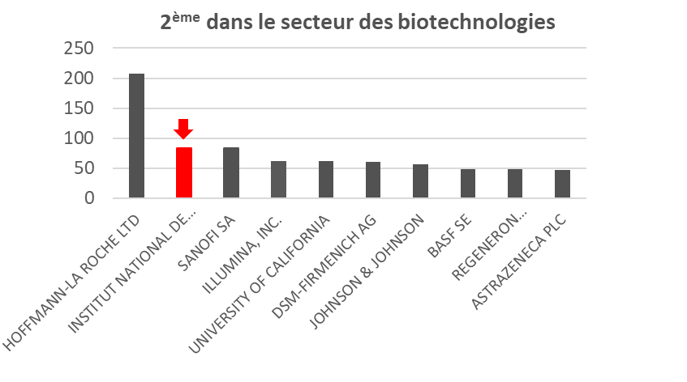
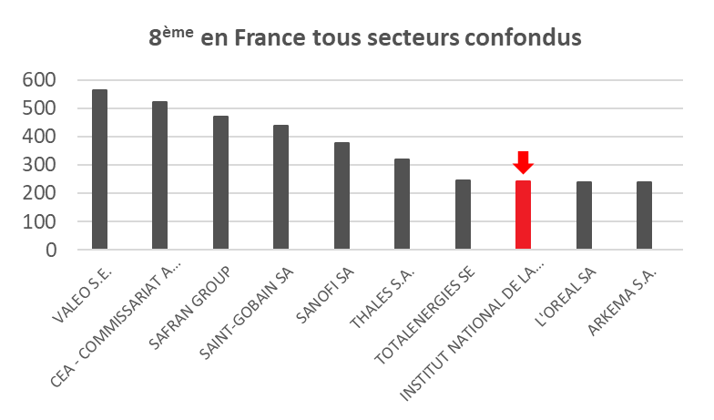
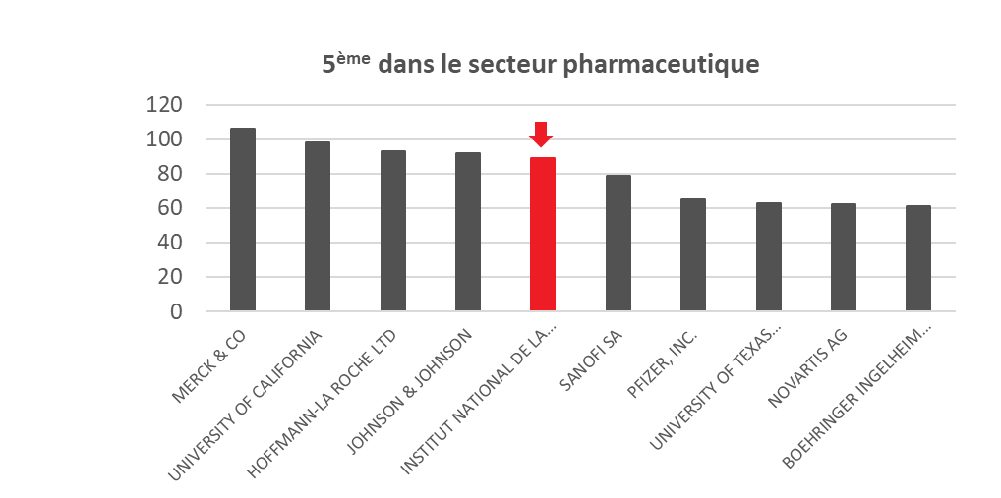
Agir pour améliorer la santé de tous
L’Inserm et Inserm Transfert dans le classement de l’OEB
    5e en Europe dans le secteur pharmaceutique
    2e en Europe dans le secteur des biotechnologies (5e année)
    1er déposant académique du secteur biomédical en Europe
    2 492 familles de brevets actives au 31/12/2023

Slide 23























Agir pour améliorer la santé de tous
Des partenariats avec l’industrie via Inserm Transfert
Partenaire privilégié des grands industriels, PME, du secteur de la santé humaine, au niveau international

Slide 24





































Agir pour améliorer la santé de tous
Des spin-off issues des laboratoires de l’Inserm fondées sur
des inventeurs comme moteurs
In-Cell-Art

Slide 25
Agir pour améliorer la santé de tous
Des découvertes majeures
  Depuis sa création en 1964, l’Inserm a participé à des avancées médicales historiques et décisives :
  les premiers tests de diagnostic prénatal,
  les mécanismes du système HLA et les réactions immunologiques
  qui en découlent,
  la première fécondation in vitro,
  la radiothérapie contre le cancer,
  la première greffe de peau,
  la stimulation cérébrale profonde dans le traitement de la maladie
  de Parkinson,
  la thérapie génique pour le traitement de diverses maladies
  des technologies innovantes telles que la bio-impression, les ultrasons, l’imagerie, les organoïdes…
  le Nutri-Score qui informe sur la qualité nutritionnelle des aliments et boissons

Slide 26
Diffuser les connaissances
pour informer chacun

Slide 27
Diffuser les connaissances pour informer chacun
Notre comité d’éthique pour réfléchir sur les recherches innovantes et éclairer les débats
Depuis 1999, le comité d’éthique de l’Inserm se penche sur les questions éthiques dans les domaines émergents de l’innovation médicale
Publication de multiples notes sur l’édition du génome et participation à la création de l’ARRIGE (Association for Responsible Research and Innovation in Genome Editing) en 2018
Lancement en 2022 de Volrethics pour définir des règles éthiques internationales communes afin de protéger les volontaires sains dans la recherche biomédicale
Groupes de réflexion sur le genre et la recherche en santé, la recherche sur l’embryon humain, la médecine génomique, les neurotechnologies dans l’éducation, les organoïdes et organes sur puces…

Slide 28


Diffuser les connaissances pour informer chacun
Les expertises collectives
et la contribution à la politique publique de santé
L’Inserm assure sa mission d’expertise et de transfert des connaissances auprès des décideurs dans le domaine de la santé publique, en apportant un éclairage scientifique indispensable à la prise de décision sur des questions
de politique publique de santé.

Slide 29
Diffuser les connaissances pour informer chacun
Notre action avec les associations de malades
Vers une recherche en partenariat avec les associations de malades
et les collectifs de la société civile
Favoriser les rencontres et un dialogue direct entre chercheurs et collectifs
Agir pour la structuration, la coordination et l’animation des projets de recherche participative
Aider à une meilleure reconnaissance de ces projets dans l’évaluation des chercheurs et des structures
Faciliter l’accès à l’information scientifique pour la société

Slide 30







Diffuser les connaissances pour informer chacun
Notre présence au service de l’information du public
inserm.fr
  9 600 000
  visites
  154 000
  abonnés
  160 000
  abonnés
  52 000
  abonnés
  17 000 abonnés
  397 000
  abonnés
  24 500
  abonnés
  Conférences live
  et émissions 30’ Santé
  Événements tout public
  Rencontres
  sur la recherche participative
  Canal Détox,
  vidéos et articles d’information
  166 500 vues
  2,8 millions de participants et de vues
  250 participants*
  273 000 vues
* Chiffres 2022

Slide 31
#LaSciencePourLaSanté

